Slide 1

オープンデータ流通推進コンソーシアム
オープンデータ化のためのCSVデータ規格案
資料3-5
第三回 技術委員会資料
2013.2.26
オープンデータ流通推進コンソーシアム 事務局

Slide 2
技術委員会の論点（再掲）
検討範囲（案）
第2回
第3回
第4回
本委員会が扱うオープンデータの全体像
  扱うデータの全体像
  データ規格の概要
  API規格の概要
オープンデータのデータ規格
オープンデータアクセスのAPI規格
データ規格・API規格のありかた（技術ガイド）
  公共／産業界が保有する具体的なデータを事例とした、
  オープンデータ化を実施するための技術ガイド
コンソーシアム規格
  情報流通連携基盤システム外部仕様書案（平成24年度版）
  オープンデータ化のためのCSV形式データ規格案（平成24年度版）
ケーススタディ
  各実証実験からの評価（利用した技術・外部仕様書に追加した項目）
国際標準化
  標準化の範囲と手順
次年度以降の課題
  規格やサービスの維持・メンテナンスする組織のありかた
  データ利用者・アプリケーション開発者向けツール（ライブラリやルーチンなど）、マニュアル等の整備
  データホルダ向けツール（データ編集・変換ソフトウェアなど）、マニュアル等の整備
  オープンデータライセンスをシステムが扱う（機械可読にする）手法
  ヘルプデスク など
本資料が扱う範囲
電子行政オープン
データ実務者会議
へのインプット

Slide 3
CSVデータ規格の概要
目的（Objective）
  公共データの機械可読性を高めるために、データセットのキャプションやタイトル、単位を付与するためのCSV形式を規定する。
    つまり、技術ガイドの表形式データレベル1（必須レベル）をレベル2 （推奨レベル）にするための規格である。
用語定義（Terms Definition）
  「技術ガイド」と同じ｡
対象（Scope）
  技術ガイドに記載されている、表形式データ・レベル1の条件を満たすデータを対象とする。
  具体的には、下記を満たすCSVデータが対象である。
  テーブル全体に対する要件
    1つのデータシートには､1種類の表のみを含むべきである。
    セルに、整形のためのスペース・改行、位取りのカンマを含めるべきではない｡ ← (5),(9)
    年の値には、西暦表記を備えるべきである｡
    数値やタイトル・単位以外の情報（ラベル・注釈など）を、セルに含めるべきではない。
  セルに関する条件
    すべてのセルが、他のセルと結合されているべきではない。
    値がない場合を除き、データセルの値を空白にすべきではない。
  タイトルに関する条件
    データの内容を示すタイトルは、1行で構成すべきである。
    データの単位を明記すべきである。
    データセルの内容・単位・記数単位を示すタイトルを、それぞれ別の行に記載すべきである。

Slide 4
CSVデータ規格が定義するヘッダ
データセルの先頭に、下記のヘッダを付与することにより、キャプション、タイトル、およびセルに関する情報を機械可読にする。
  @で始まるヘッダは、1行で定義する。
  @@で始まるヘッダは、2行で定義する。
  Notation3^{(*1)}記法に準じて、ヘッダの先頭にアットマーク”@”を付与している。
ヘッダ名 | 意味
@Caption | データセットのキャプション
@Creator | データセットの作成者
@Date | データセットの公開日
@Language | データセットの基本言語
@@Title | タイトル
@@Unit | カラムの単位（物理単位・貨幣単位）
@@Baseval | カラムの記数単位
@@Datatype | カラムのデータタイプ
メタデータとして広く使われている。
データセットを定義・解釈するために
必須となる項目である。
(*1) RDFの主語・述語・目的語を
<主語> <述語> <目的語> .
という形で表現する表記法。ネームスペース定義などを@prefix宣言として冒頭に記述できる。

Slide 5
ヘッダの規定 1/2
@Caption: データセットのキャプション
  形式は「@Caption,キャプション名,言語コード」
  言語コードはISO639-1に基づく値（2文字の言語コード）であり、省略可能。
    省略した場合は、@Languageヘッダが指定する言語コードと同じ。
@Creator: データセットの作成者
  形式は「@Caption,作成者名,言語コード」
  言語コードはISO639-1に基づく値（2文字の言語コード）であり、省略可能。
    省略した場合は、@Languageヘッダが指定する言語コードと同じ。
@Date: データセットの公開日
  形式は「@Date,公開日」
  日付はISO8610に基づく値（例: 2013-02-26）。
@Language: データセットの基本言語
  形式は「@Language,言語コード」
  言語コードはISO639-1に基づく値（2文字の言語コード）。

Slide 6
ヘッダの規定 2/2
@@Title: タイトル行
  1行目の形式は「@@Title,言語コード」
  2行目の形式は各タイトルの名称
@@Unit: カラムの単位
  1行目の形式は「@@Unit,言語コード」
  2行目の形式は各カラムの単位
    単位に記数単位を含めてはならない。
    物理単位のべき乗数は、そのままテキストで記述する（例: m/s2）。
@@Baseval: カラムの記数単位
  1行目の形式は「@@Baseval」
  2行目の形式は各カラムの記数単位。
    値を省略した場合は、「1」が指定されていると見なす。
@@Datatype: カラムのデータタイプ
  1行目の形式は「@Datatype」
  2行目の形式は、XML Schemaに基づくデータタイプ値（例: 整数であればxsd:integer）。

Slide 7
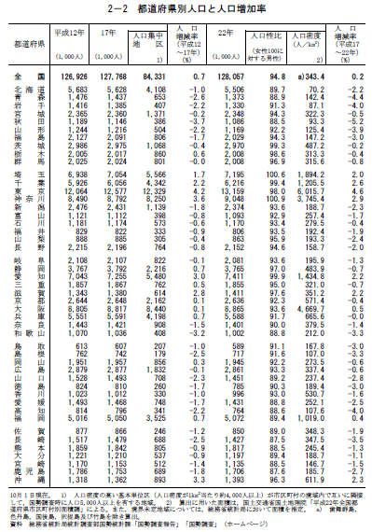
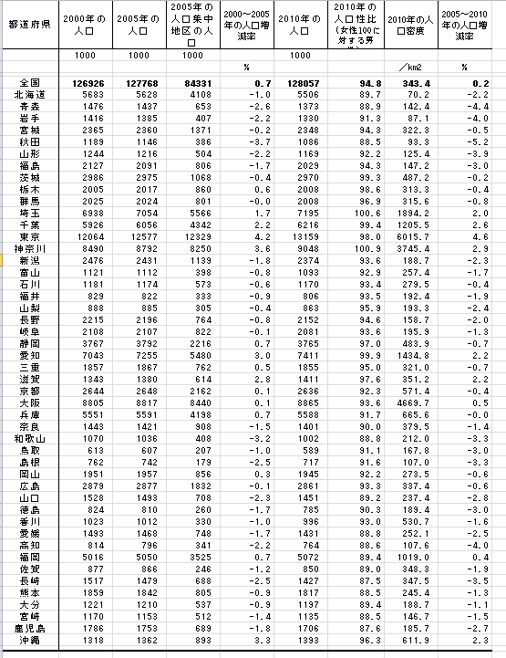
ヘッダの追加手順 1/3
表形式データを、技術ガイド・表形式データのレベル1の条件を満たすように整形する。
オリジナルデータ
レベル1表形式データ形式に整形

Slide 8
ヘッダの追加手順 2/3
カラムタイトルの上下に、必要なヘッダを追加する。
  追加するヘッダとその箇所
  Microsoft Excelで編集する際の留意事項
    ヘッダ名の先頭に、アポストロフィ「’」をつける。
      理由: @で始まる文字列をMicrosoft Excelが関数と判断するため。
    日付値「2010-10-01」の先頭にアポストロフィ「’」をつける。
      Microsoft Excelが日付値を自動的に「2010/10/01」等の形式に変換してしまうため。
追加するヘッダ名 | 追加する箇所 | 追加する値
@Caption | 先頭行 | 都道府県別人口と人口増加率
@Creator | 第2行 | 総務省統計局
@Date | 第3行 | 2010-10-01
@Language | 第4行 | ja
@@Title | タイトル行の1行上 | 1行目: ja 2行目: （カラムのタイトルを示す行自体）
@@Unit | カラムの単位（物理単位・貨幣単位）が記載されている行の1行上 | 1行目: ja 2行目: （カラムの単位を示す行自体 ）
@@Baseval | カラムの記数単位が記載されている行の1行上 | 1行目: （なし） 2行目: （カラムの記数単位を示す行自体）
@@Datatype | カラムのデータタイプが記載されている行の1行上 | 1行目:（なし） 2行目: 第1列はxsd:string 整数値の列はxsd:integer それ以外の列はxsd:double

Slide 9
ヘッダの追加手順 3/3
CSV形式で出力する
@Caption,都道府県別人口と人口増加率,ja,,,,,,
@Creator,総務省統計局,ja,,,,,,
@Date,2010-10-01,,,,,,,
@Language,ja,,,,,,,
@@Title,ja,,,,,,,
都道府県,2000年の人口,2005年の人口,2005年の人口集中地区の人口,2000～2005年の人口増減率,2010年の人口,2010年の人口性比（女性100に対する男性）,2010年の人口密度,2005～2010年の人口増減率
@@Baseval,,,,,,,,
,1000 ,1000 ,1000 ,,1000 ,,,
@@Unit,ja,,,,,,,
,,,,%,,,／km2,%
@@Datatype,,,,,,,,
xsd:string,xsd:integer,xsd:integer,xsd:integer,xsd:double,xsd:integer,xsd:double,xsd:doule,xsd:double
,,,,,,,,
全国,126926 ,127768 ,84331 ,0.7,128057 ,94.8,343.4 ,0.2
北海道,5683 ,5628 ,4108 ,-1.0,5506 ,89.7,70.2 ,-2.2
青森,1476 ,1437 ,653 ,-2.6,1373 ,88.9,142.4 ,-4.4
岩手,1416 ,1385 ,407 ,-2.2,1330 ,91.3,87.1 ,-4.0
宮城,2365 ,2360 ,1371 ,-0.2,2348 ,94.3,322.3 ,-0.5
秋田,1189 ,1146 ,386 ,-3.7,1086 ,88.5,93.3 ,-5.2
山形,1244 ,1216 ,504 ,-2.2,1169 ,92.2,125.4 ,-3.9
福島,2127 ,2091 ,806 ,-1.7,2029 ,94.3,147.2 ,-3.0
茨城,2986 ,2975 ,1068 ,-0.4,2970 ,99.3,487.2 ,-0.2
栃木,2005 ,2017 ,860 ,0.6,2008 ,98.6,313.3 ,-0.4
群馬,2025 ,2024 ,801 ,-0.0,2008 ,96.9,315.6 ,-0.8
埼玉,6938 ,7054 ,5566 ,1.7,7195 ,100.6,1894.2 ,2.0
千葉,5926 ,6056 ,4342 ,2.2,6216 ,99.4,1205.5 ,2.6
東京,12064 ,12577 ,12329 ,4.2,13159 ,98.0,6015.7 ,4.6
神奈川,8490 ,8792 ,8250 ,3.6,9048 ,100.9,3745.4 ,2.9
新潟,2476 ,2431 ,1139 ,-1.8,2374 ,93.6,188.7 ,-2.3
富山,1121 ,1112 ,398 ,-0.8,1093 ,92.9,257.4 ,-1.7
石川,1181 ,1174 ,573 ,-0.6,1170 ,93.4,279.5 ,-0.4
福井,829 ,822 ,333 ,-0.9,806 ,93.5,192.4 ,-1.9
山梨,888 ,885 ,305 ,-0.4,863 ,95.9,193.3 ,-2.4
長野,2215 ,2196 ,764 ,-0.8,2152 ,94.6,158.7 ,-2.0
岐阜,2108 ,2107 ,822 ,-0.1,2081 ,93.6,195.9 ,-1.3
静岡,3767 ,3792 ,2216 ,0.7,3765 ,97.0,483.9 ,-0.7
愛知,7043 ,7255 ,5480 ,3.0,7411 ,99.9,1434.8 ,2.2
…
手順2の結果の表形式データ
出力されたCSVデータ

